Slide 1
Az orosz kultúra története 3.
19. – 20. század eleje

Slide 2
OROSZORSZÁG TÖRTÉNETE a 19. században

Slide 3
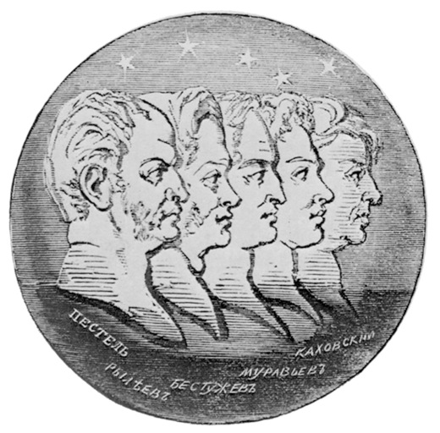
A z „a r a n y k o r”
A 19. századi orosz történelem periodizációja:
1801–1825
1800-as évek – „a sándori nagyszerű napok kezdete” (reformok)
1812–1815 – A Honvéd háború és a határon túli hadjáratok (a Szentszövetség)
1815–1825 – A társadalmi aktivitás és a kormányzás konzervatív szakasza (Dekabrista felkelés)
1825–1855
1848–1855 – „A sötétség 7 éve”
1856 – Krimi háború
1856–1860-as évek – „a nagyszerű évtized”, reformkor
1870–1905 – konzervatív restauráció és társadalmi mozgalmak
1905–1917 – a forradalmak kora
1914 – Az első Világháború
„nemesi forradalmiság”
„raznocsinyec forradalmiság”
Az „ezüstkor”
„proletár forradalmiság”

Slide 4
Reformok korszakai
Előzmények 1764–1785 – II. Katalin reformjai (A nemeseknek adományozott kiváltságlevél, 1785) További megreformálást igénylő területek:
A hatalmi struktúrák tökéletesítése.
A jobbágyrendszer.
A kultúra feletti kontroll megőrzése:
sajtó – cenzúra,
oktatás – nevelés,
színház
I. Sándor uralkodása (1801–1825)
1801–1803 A „Titkos Bizottság” működése
1802 Az oktatásrendszer átalakításának kezdete. Az adminisztratív rendszer átalakítása: minisztériumok, a Népművelési Minisztérium létrehozása
1803 A „szabad” földművelőkről szóló rendelet
1809 M. Szperanszkij által készített alkotmány-tervezet 1826 az első törvényerejű cenzúraszabályzat

Slide 5
II. Sándor uralkodása
1856 A reformok előkészítésének kihirdetése
A dekabristák amnesztiája
1861 A jobbágyság eltörlése. Az adminisztratív rendszer átalakítása
1862–64 hadi reform
1863 felsőoktatás reformja
1864 önkormányzati reform (zemsztva). Iskola- és bírósági reform
1865 Cenzúrareform
1869 A női felsőfokú oktatás kezdete
„Egy lépés előre, kettő lépés hátra” a reformok területén
1884 az egyetemi autonómia megsemmisítése
1890 a zemsztvák önrendelkezésének megnyirbálása
1904 manifesztum korlátozott reformok programjáról
1905 Az első Tanácskozó testület („szovet” = szovjet)
Manifesztum vallásszabadságról
1906 Az Alaptörvény kihirdetése, I. Duma megalakulása
1917 A Földdekrétum és a Békedekrétum

Slide 6
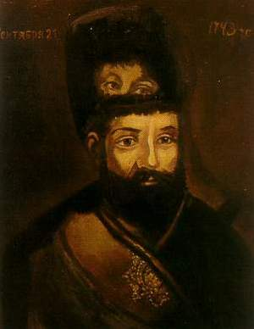
Társadalmi mozgalmak és ideológiák
18. századi előzmények
A nemesség társadalmi erővé szerveződése
A nemesség a kultúra szerveződésében: a nemesi értelmesség kialakulása, a közvélemény irányítása (sajtó és publicisztika, irodalom és színház),  szabadkőművesség, baráti körök, tudományos társaságok.
Népmozgalmak (Pugacsev-felkelés)  „a nép / nemesség” – kettőség felismerése → az eszmei nemesi forradalmiság születése (Ra­gyiscsev)
1800 – 1820-as évek
Irodalmi társaságok
A nemesi forradalmiság csúcspontja – a dekabrizmus: Északi és Déli Társaságok (1821–25): földtulajdon, rendiség, polgári jogok, államforma.
A dekabrista felkelés (1825. dec. 14, Szenátusi tér).
A dekabrizmus szellemi és erkölcsi öröksége.

Slide 7
1820–1850-es évek
A „hivatalos népiesség” ideológiai doktrínája (Sz. Uvarov): egyeduralom, ortodoxia, népiesség.
Áttérés a cselekvés taktikájáról a gondolat stratégiájához: filozófiai társaságok és körök – az orosz valóság „átkozott kérdéseinek” felvetése.
Az ideológiai (gondolati) társadalmi differenciálódás – Szlavofilizmus és nyugatosság (1836.-tól).
1850-es évek második fele – 1890-as évek
A. Herzen faluközösségi (obscinnij) / orosz szocializmusa és N. Csernisevszkij / a forradalmi demokrácia eszméi
Az ideológiai irányzatok politikai színezetének előtérbe kerülése (liberalizmus vs. konzervativizmus)
Forradalmi mozgalmak: „narodnyik-mozgalom”
Politikai terror (1866.-tól) és „a nép közé járás” (1873–75).
A munkásmozgalom kezdete
1898 – a pártok kialakulásának kezdete
Tolsztojánizmus (tolszovsztvo) – 1880-as évek végétől .

Slide 8
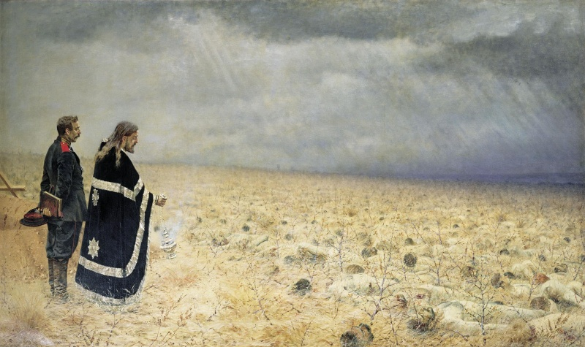
Nagyhatalmi szerepvállalás
1812 Napóleon elleni Honvédháború
1813–1814 Határon túli hadjáratok 1815 Szentszövetség
1854–1855 Krimi háború
1877–1878 Orosz-török háború
1904–1905 Orosz-japán háború
1914 Az első Világháború
V. V. Verescsagin, A legyőzöttek. Gyászmise. 1878-1879. Tretyákov-galéria, Moszkva
Василий Васильевич Верещагин, Побежденные. Панихида. 1878-1879. Государственная Третьяковская галерея

Slide 9
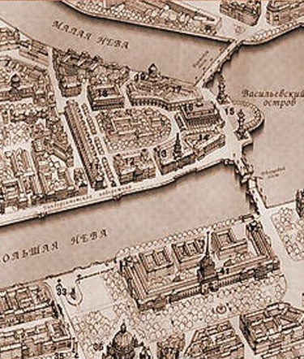
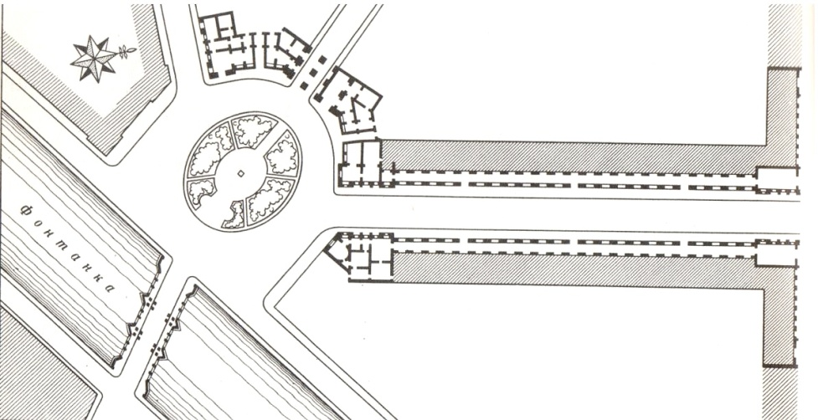
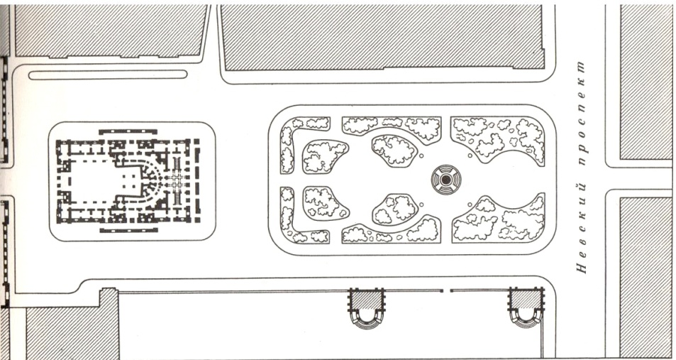
A nemzeti kultúra önértékelése
Az orosz kultúra / irodalom „aranykora” (19. század első harmada)
Az orosz klasszicizmus összegző korszaka az építészetben Moszkva vs. Peterburg: együttesek formálása, társadalmi intézmények épületei.
Pétervár
J.-F. Thomas de Thomon: A Tőzsde és a Vasziljevszkij sziget „csúcsának” kialakítása (1805-10)
A. Zaharov: Az Admiralitás (1806-23)
Carlo di Giovanni Rossi: Alexandrinszkij Színház és környéke (1828-32)

Slide 10
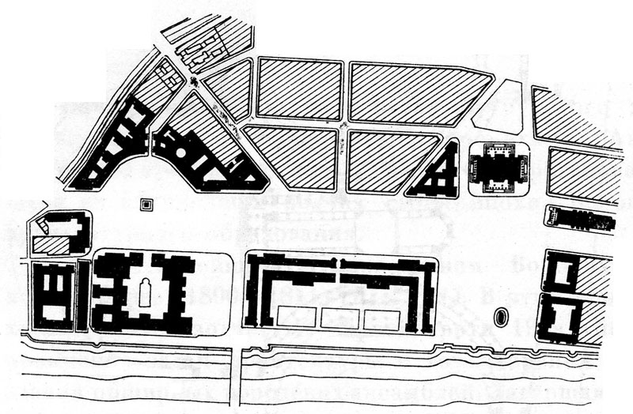
1.
3.
2.
(1) Palota tér (1819-29), (2) Szenátustér (1829-34), (3) Admiralitástér

Slide 11
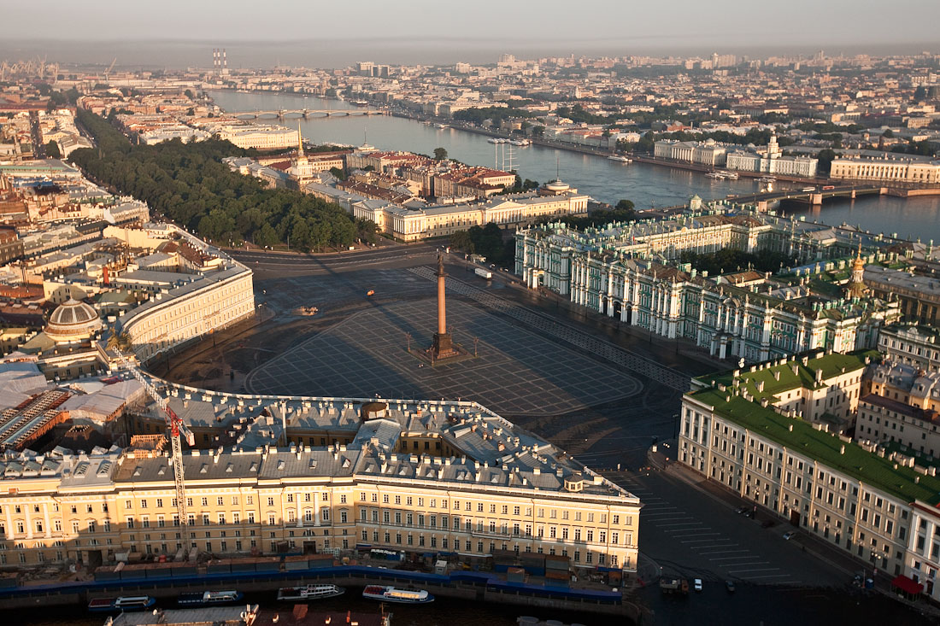

Slide 12
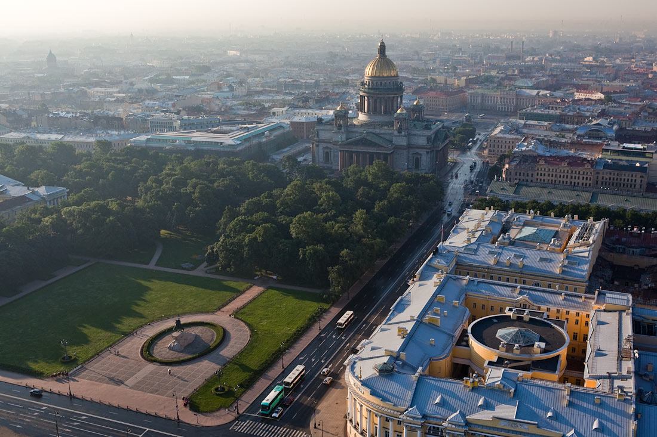

Slide 13
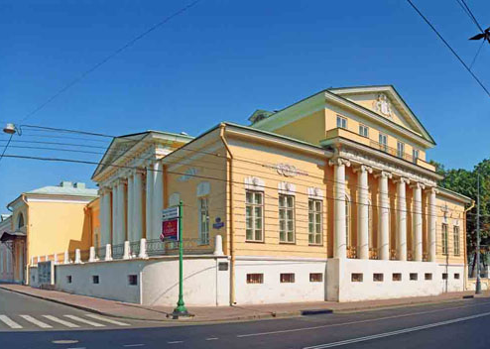
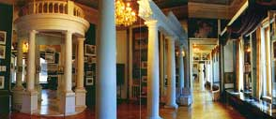
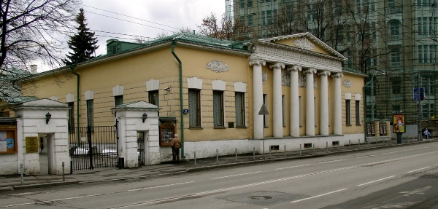
Moszkva A. Grigorjev (1782-1867)

Slide 14
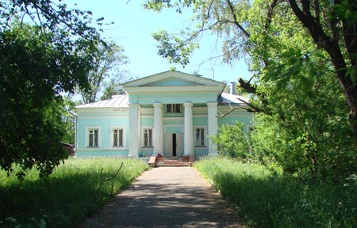
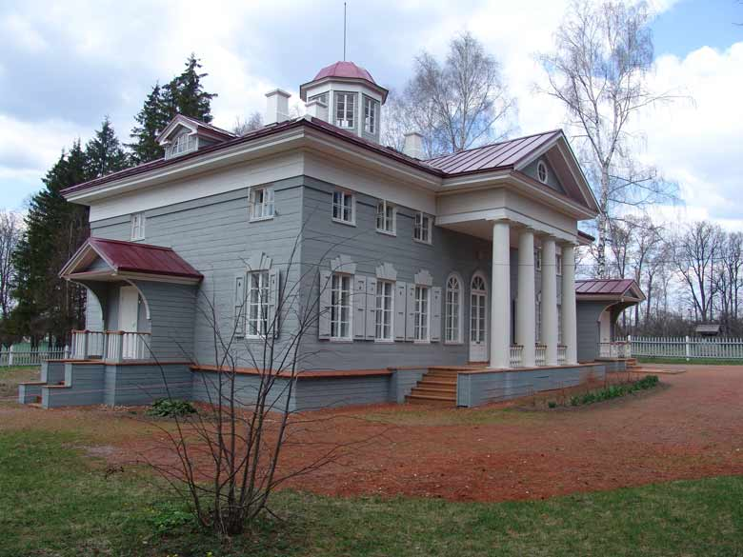
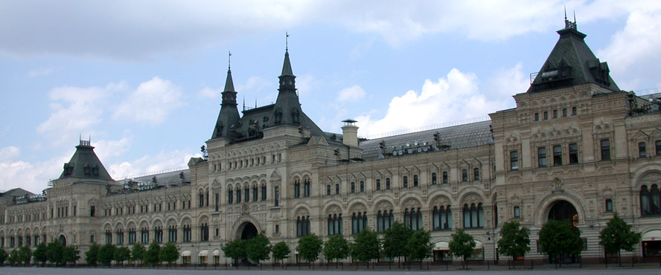
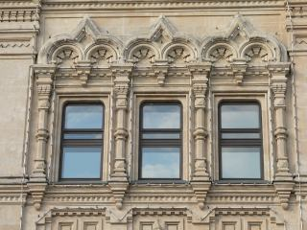
Az orosz építészet 1830-as évektől
A monumentális építészet válsága
A magánépületek előtérbe kerülése
A vidéki kúriák építészete
Stilizáció és z eklektikus („orosz”) stílus

Slide 15
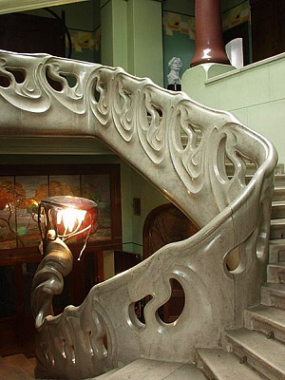
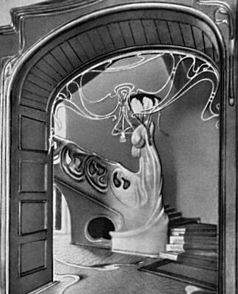
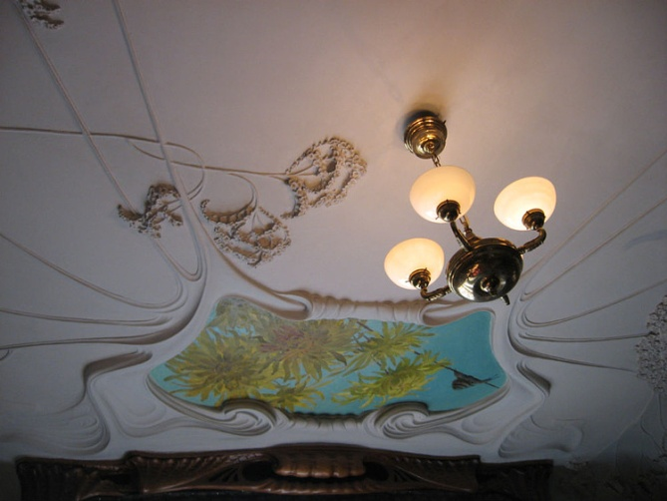
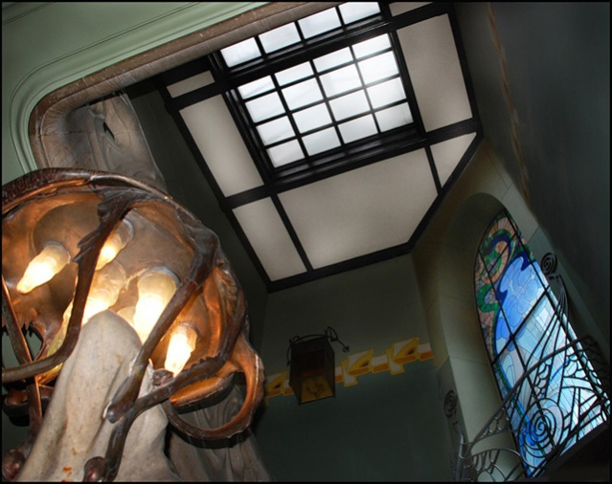
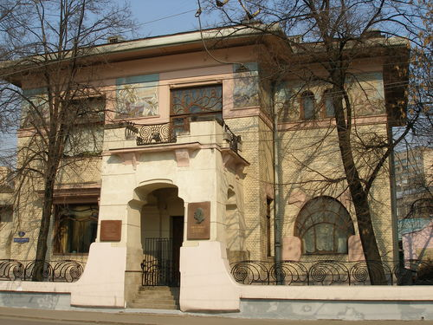
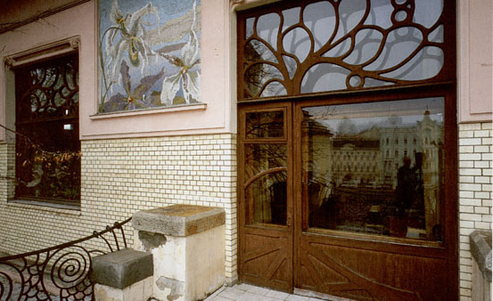
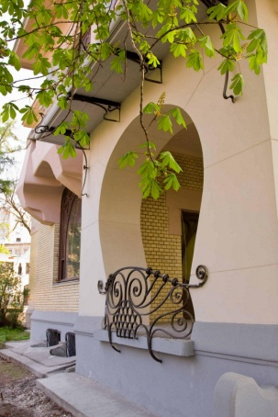
A „moszkvai” szecesszió (20. sz. eleje)

Slide 16
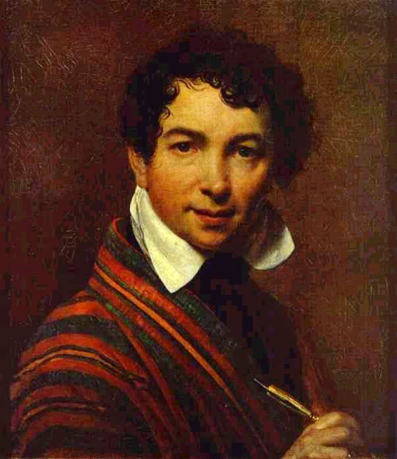
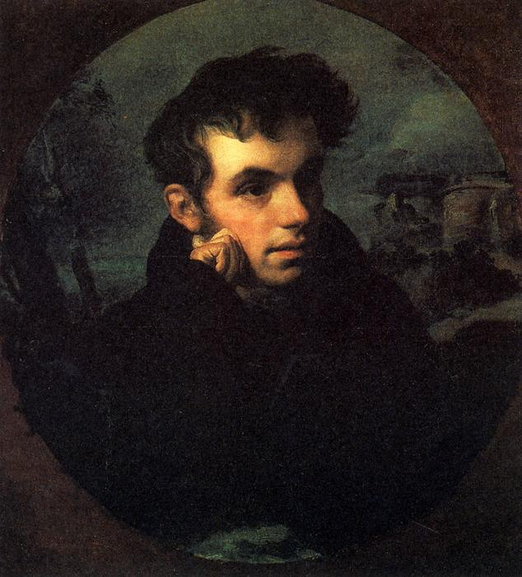
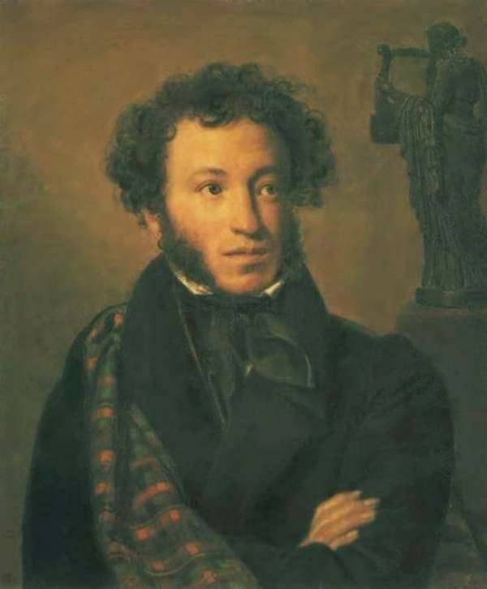
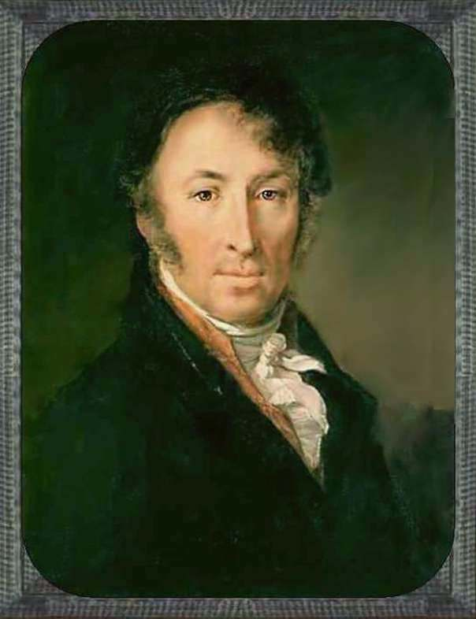
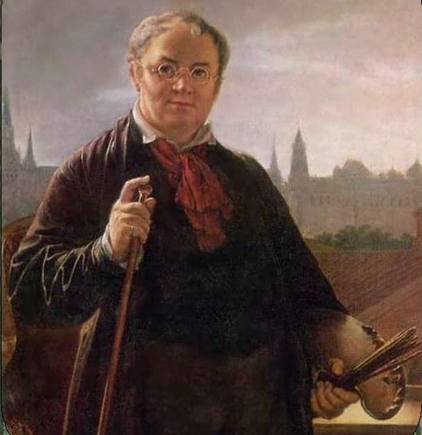
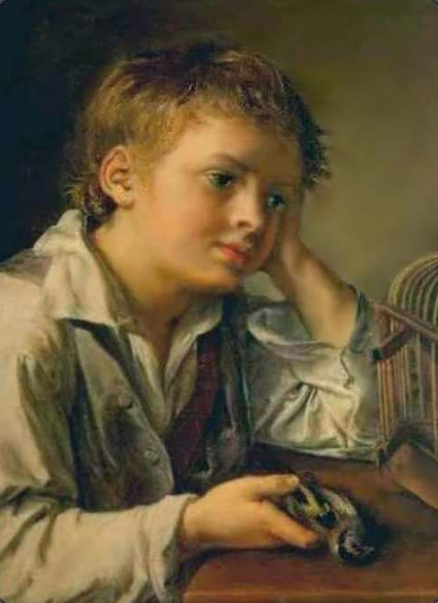
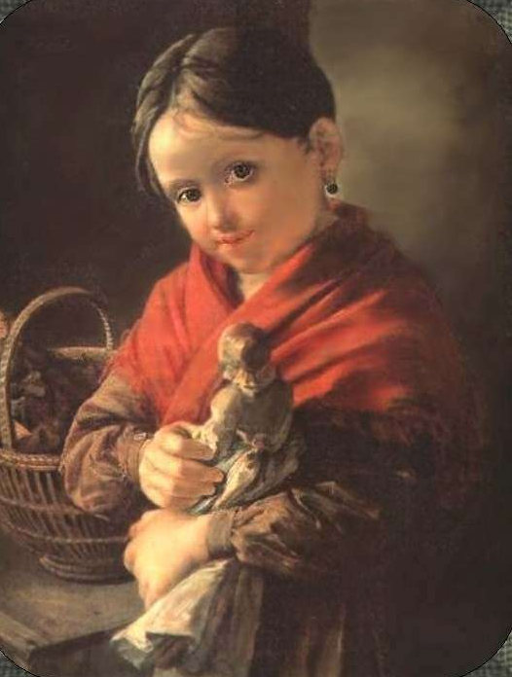
Az irodalom (líra) vezető szerepe a kultúrában.
Kultúra és társadalom (irodalmi körök)
Az orosz opera és klasszikus zene születése
A romantikus festészet virágkora
Az arcképfestészet: O. Kiprenszkij (1782-1836)
V. Tropinin (1776-1857)

Slide 17
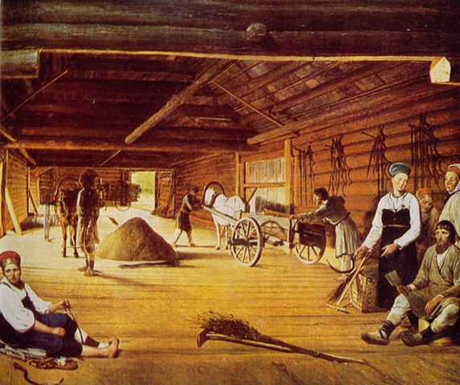
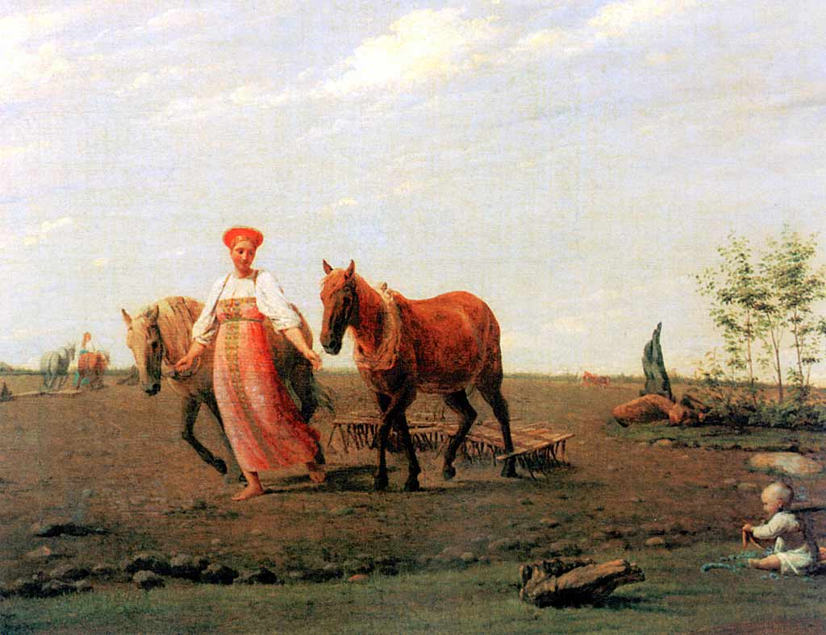
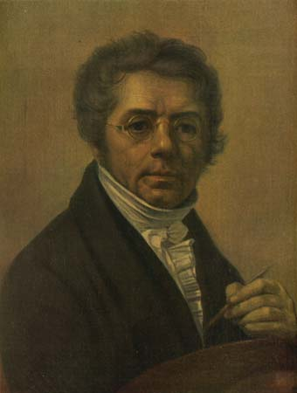
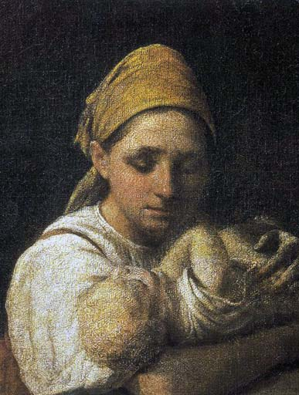
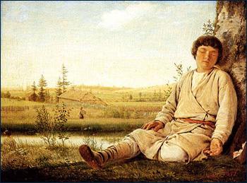
A. Venyecianov (1780-1847) és iskolája – a zsánerfestészet

Slide 18
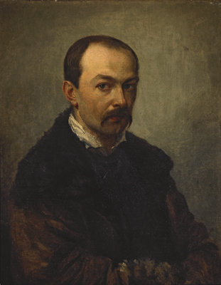
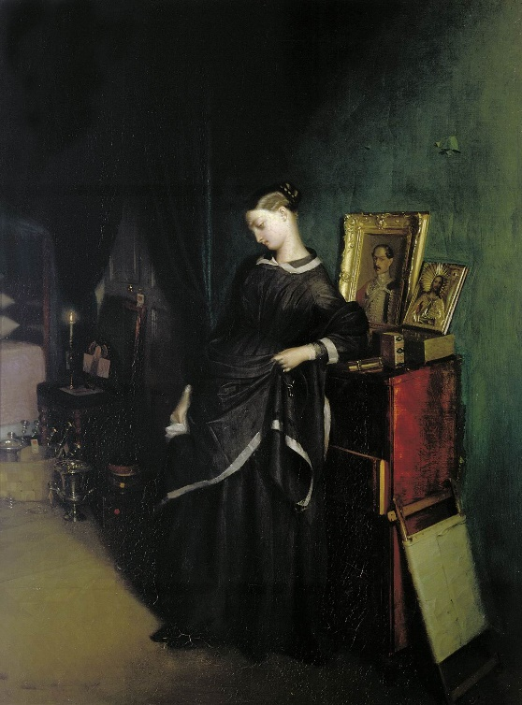
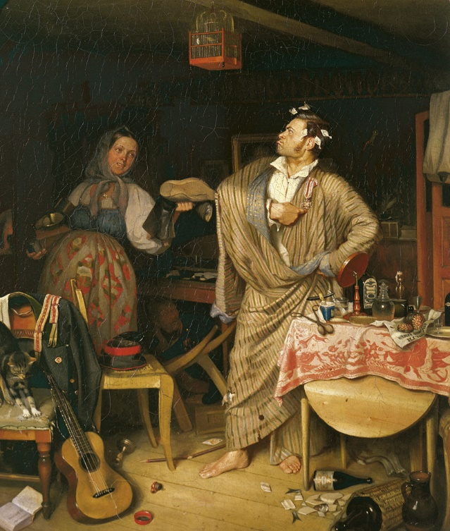
Az orosz kultúra (19. század második harmada)
Változás az irodalmi rendszeren belül (a próza előretörése, a drámairodalom fejlődése). A klasszikus orosz regény kora. → Az orosz színház megújhodása.
Az építészet válsága.
Az orosz festészet I. virágkora: „naturális iskola”, 14-ek lázadása, festők és témái.
Kultúra és társadalom (a mozgó kiállítások – a „peredvizsnyik” mozgalom)
P. Fedotov (1815-1852)

Slide 19
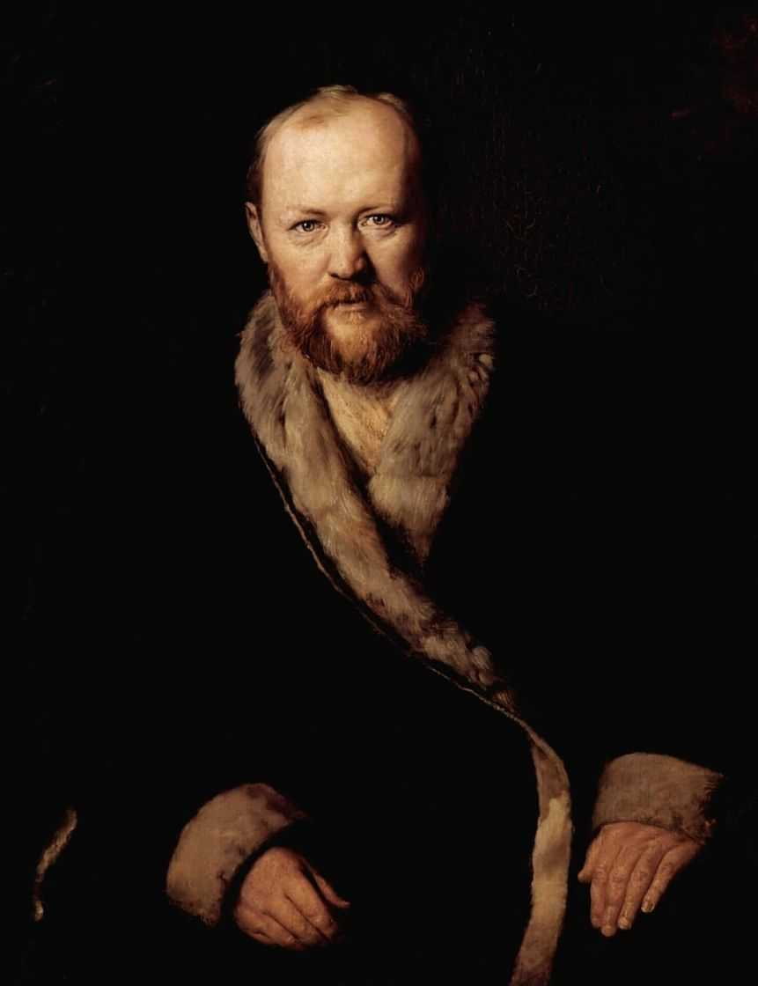
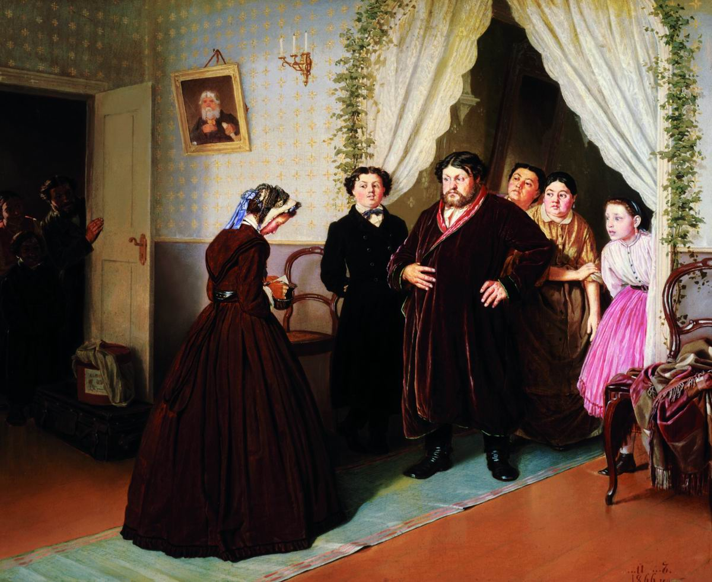
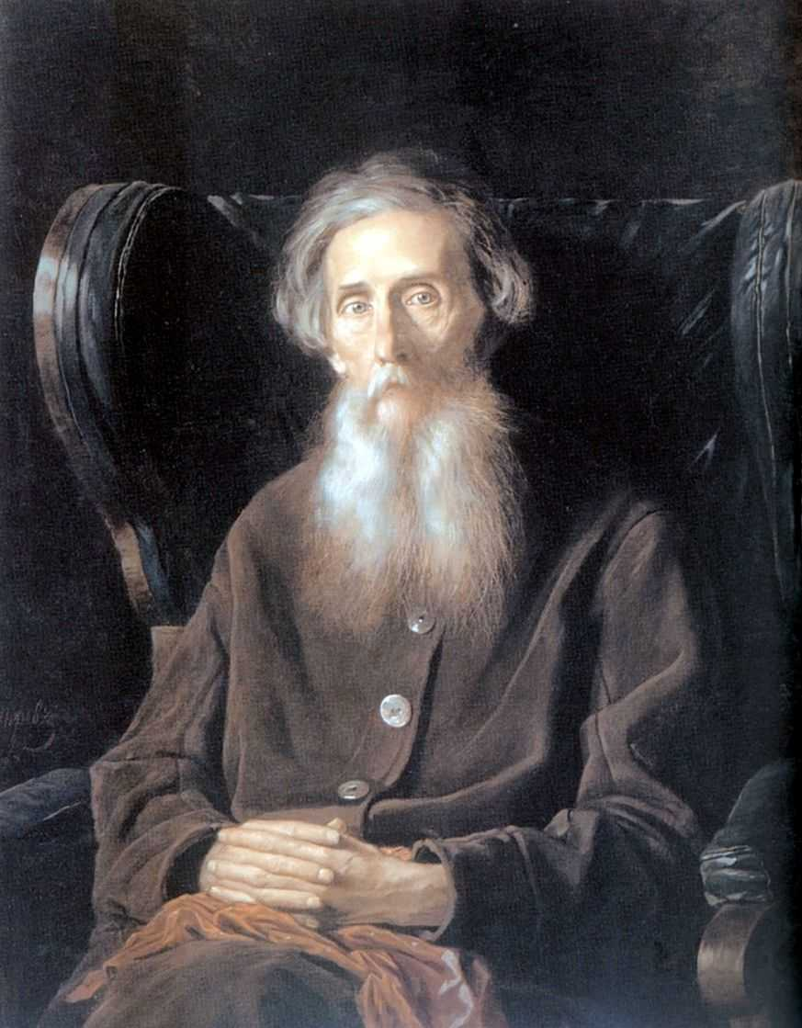
1860-as évek
V. Perov (1834-82)

Slide 20
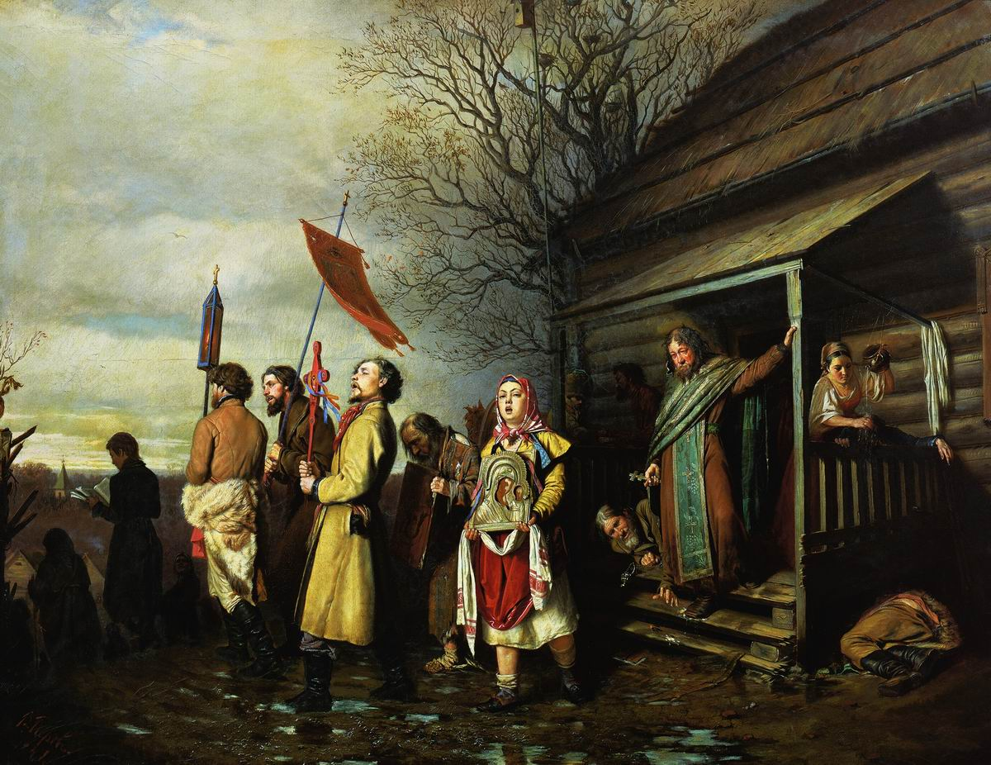

Slide 21
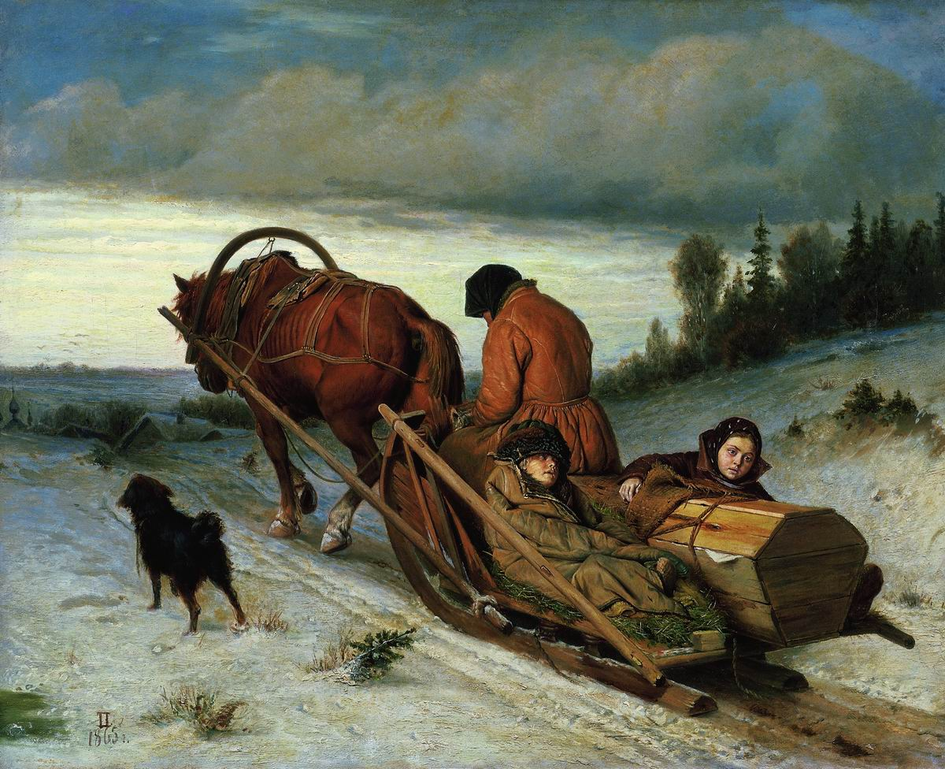

Slide 22
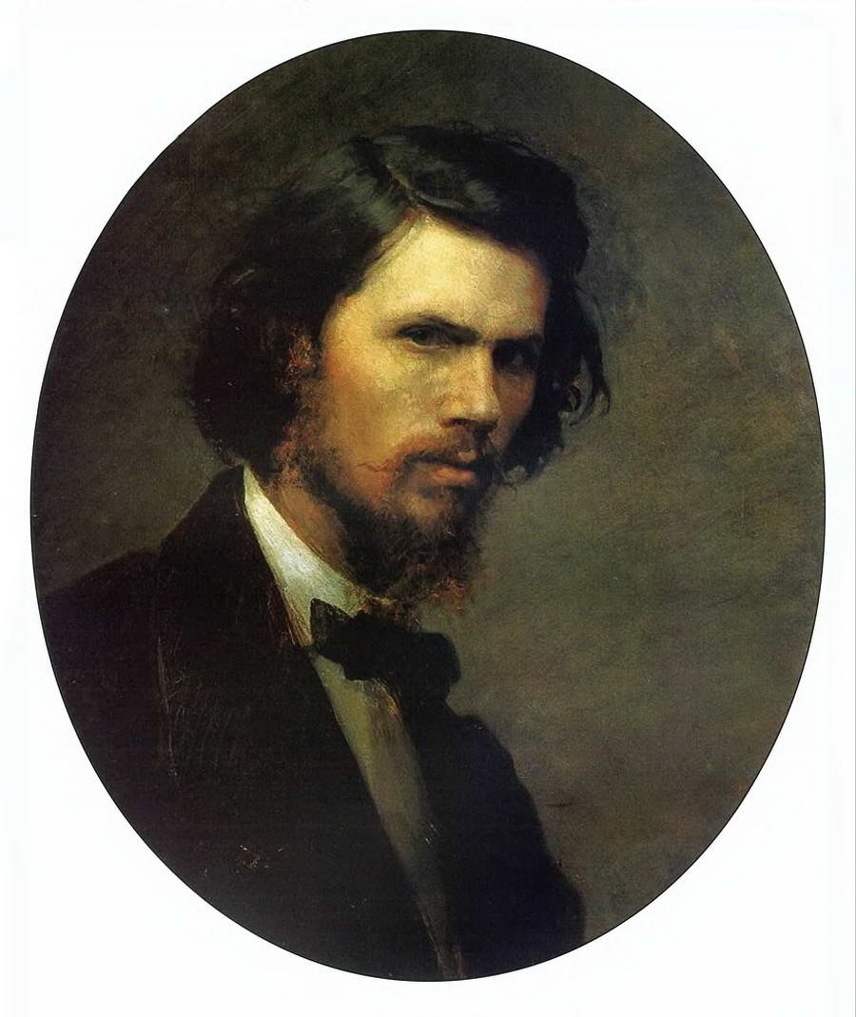
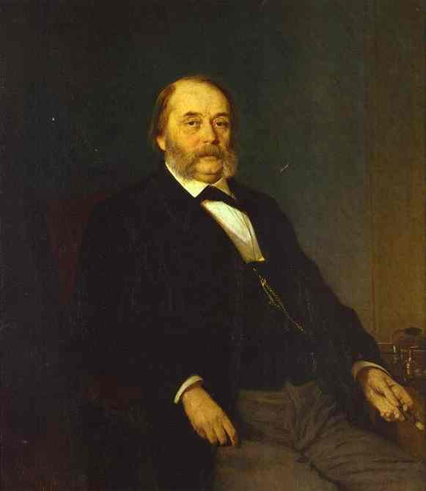
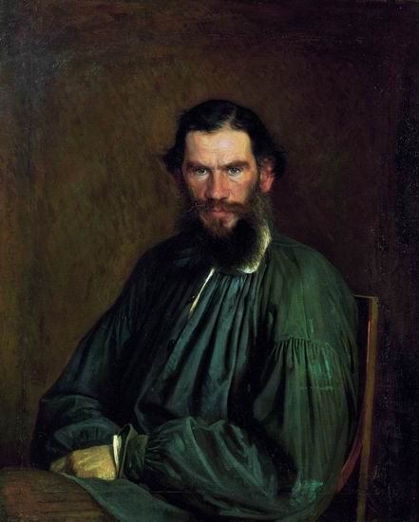
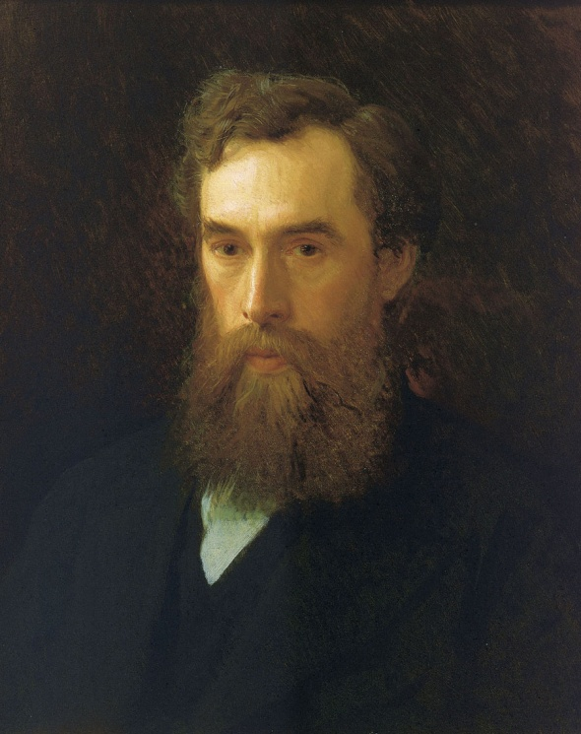
1870-es évek: a Vándorkiállítási Társaság festői
14-ek lázadása (1863)
P. Tretyakov-kollekció kialakulása ( 1881, 1898)
I. Kramszkoj (1837-1887)

Slide 23
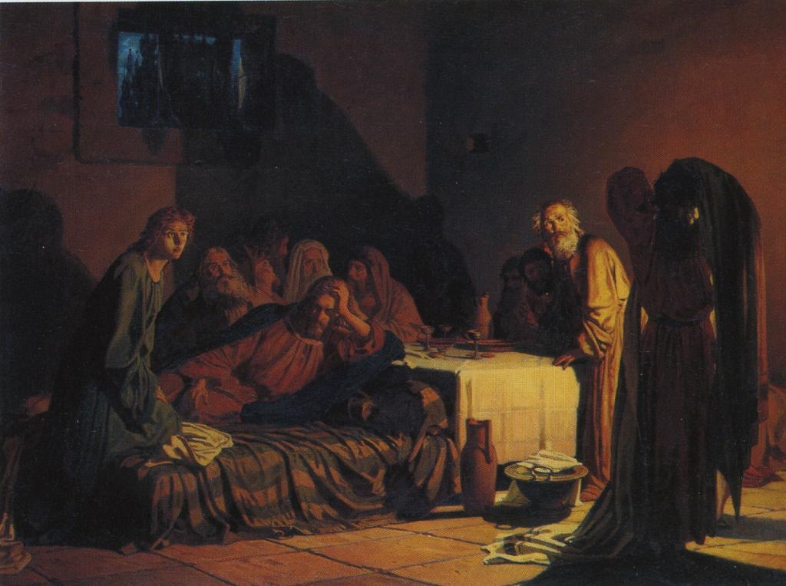
Ny. Ge (1831-1894)

Slide 24
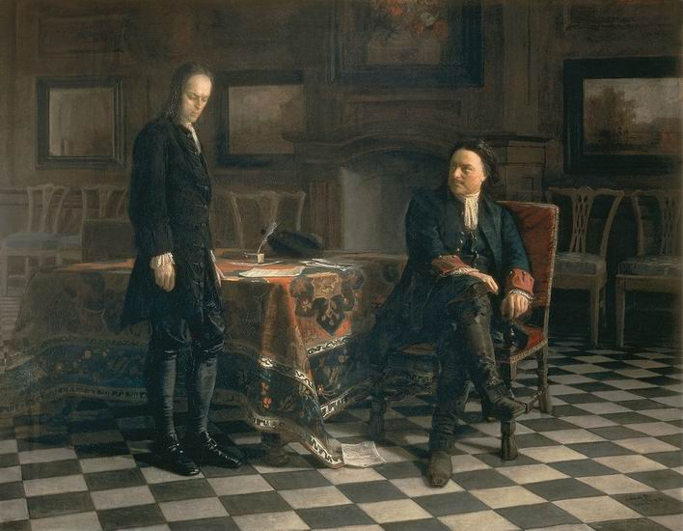

Slide 25
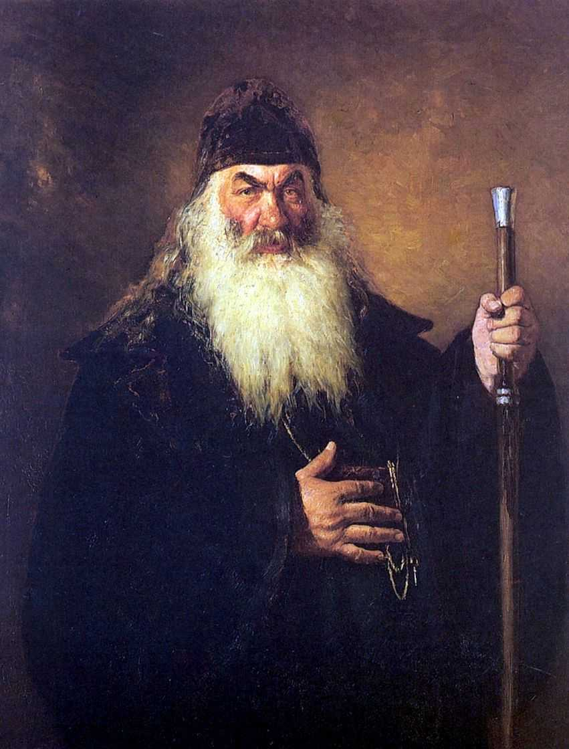
I. Repin (1844-1930)

Slide 30
A történelmi festészet új korszaka
V. Szurikov (1848-1916)

Slide 31
V. Vasznyecov (1848-1926)

Slide 33
Az orosz kultúra / irodalom „ezüstkora” (19. – 20. századforduló)
A realizmus megújhodási tendenciái
Az orosz szimbolizmus és további izmusok születése
Realizmus vs. modernizmus a festészetben, drámában, színházban, irodalomban
Az orosz zene virágkora, zenei társaságok.
Orosz szezonok Párizsban (1906.-tól) – a művészetek szintézise
Stíluskorszakok
1790-es – 1830-as évek –Szentimentalizmus (karamzinizmus) – romantika kora (irodalom, festészet, kertművészet)
1840-es –1890-es évek – a realizmus egyeduralma (irodalom, festészet, színház)
1840-es évek kora realizmus („naturális iskola”): irodalom, festészet.
1890-es évek – 1920-as évek – izmosok kora (a kultúra egész területén)

